Slide 1

Olist E-Commerce Analysis
Reporter: Trần Doãn Đồng

Slide 2
Table of contents
Data dictionary
Data modeling
Data preprocessing
Take action
Data visualization
Generative AI

Slide 3
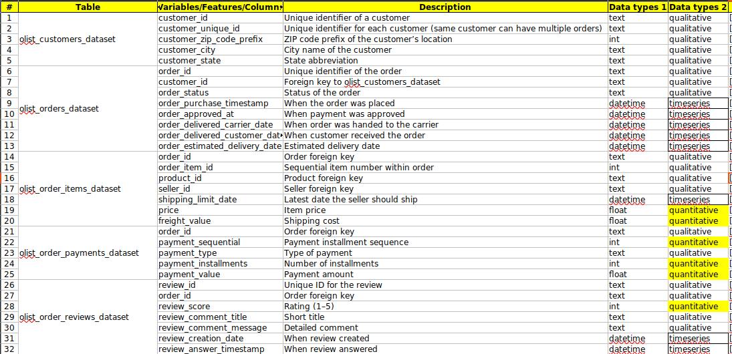
Data dictionary

Slide 4
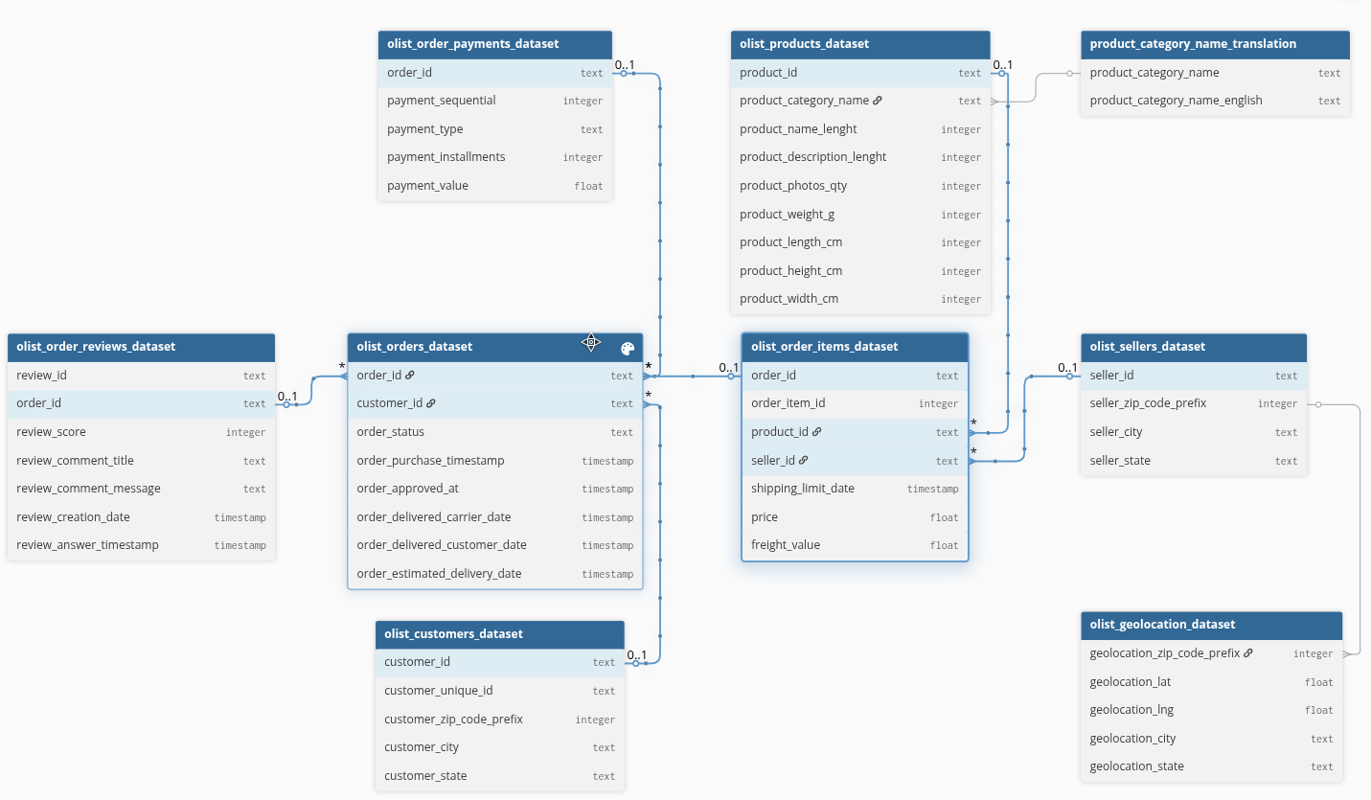
Data modeling

Slide 5
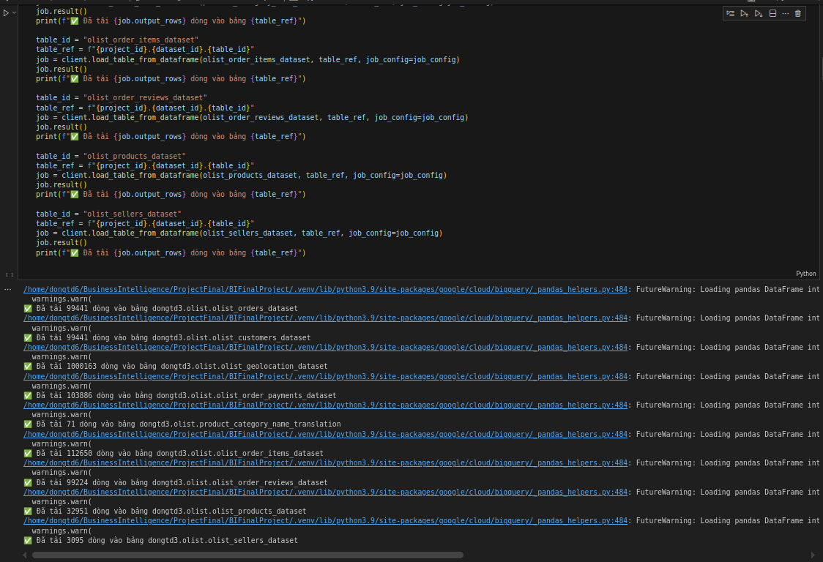
Data preprocessing
Upload dataset to BigQuery

Slide 6
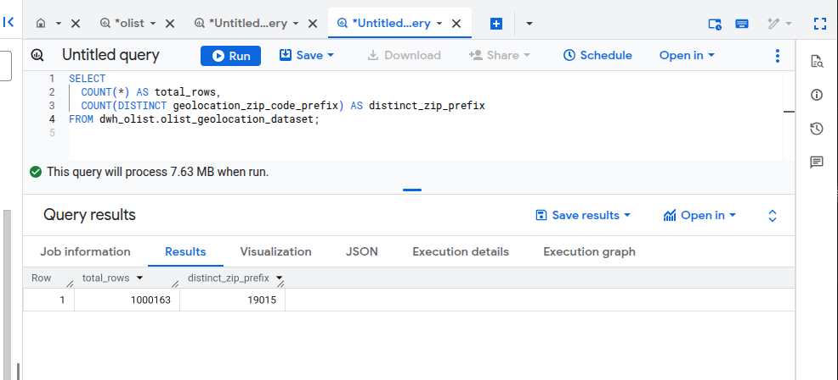
Data preprocessing
Geolocation table

Slide 7
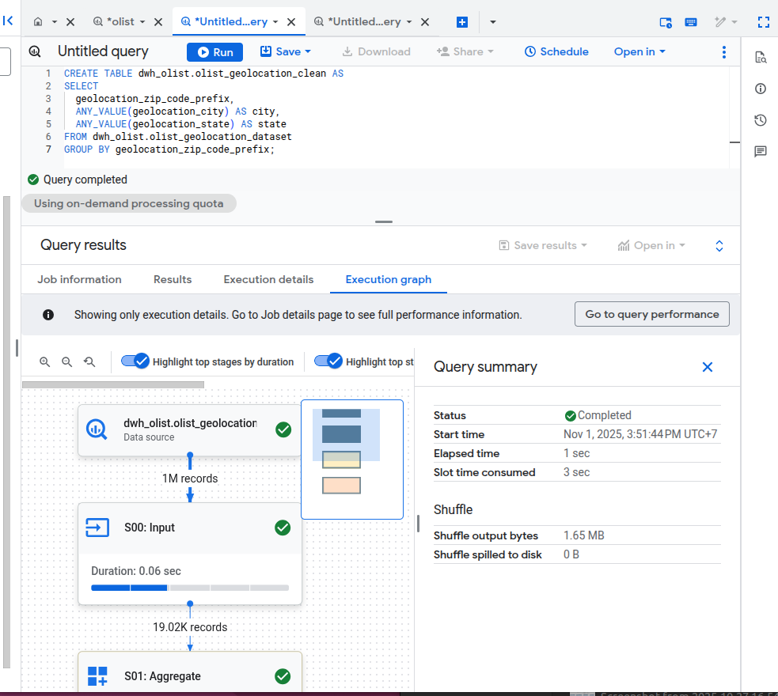
Data preprocessing
Geolocation table clean

Slide 8
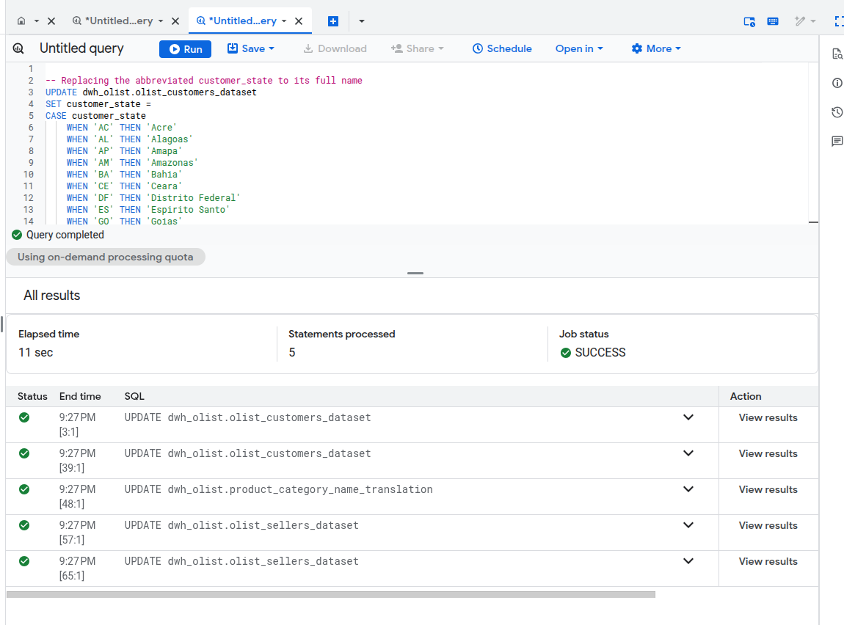
Data preprocessing
Clean dataset

Slide 9
Data visualization
Metric:
Revenue
Total Revenue
Total Order
Average Order Value
Customer
Total Customer
Total Order
Average Order Value
Seller
Total Customer by City
Revenue by City
Revenue by Category
Average review score
Review Count
Total Seller
Average Revenue per Seller
Average Order Count
Total Product Count
Logistic
Total Freight
Average Freight
On-time Delivery Rate
Average Days to Delivery
On-time Rate by Month
Revenue by Month
Repeat Rate
Average Review Ccore
Order Status Rate

Slide 10
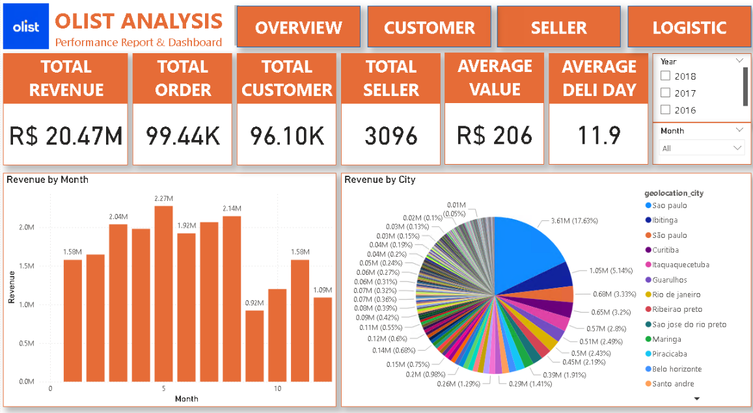
Take Action

Slide 11
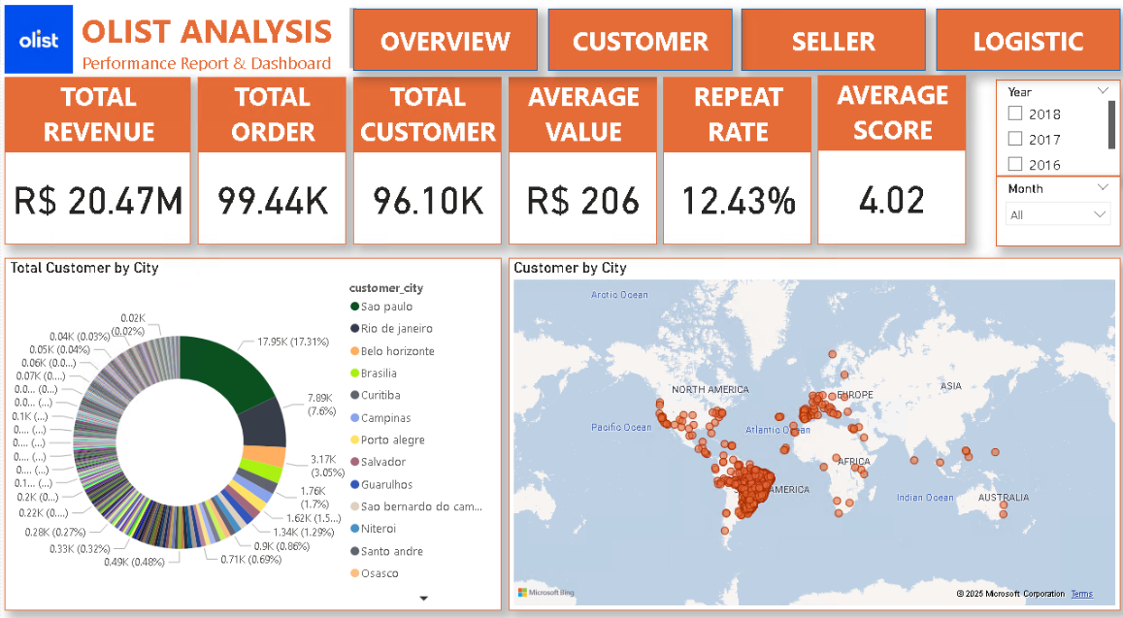
Take Action
Tỷ lệ khách hàng quay lại thấp
Giá trị bình quân mỗi khách hàng thấp
Khách tập trung ở các thành phố lớn
Cần đẩy mạnh chăm sóc khách cũ để khách quay lại nhiều hơn và đem lại nhiều giá trị hơn trên mỗi khách hàng
Đẩy mạnh nhận diện thương hiệu để tiếp cận nhiều hơn tới nhiều khách hàng ở các thành phố nhỏ

Slide 12
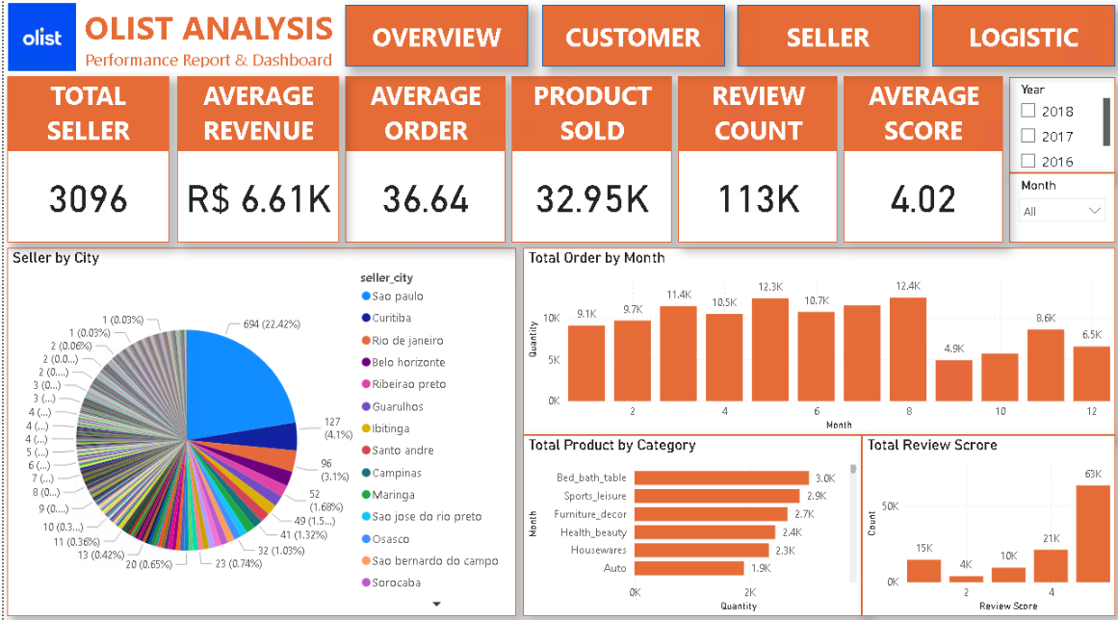
Take Action
Số nhà bán hàng vẫn khá ít
Lượng đơn bình quân trên mỗi nhà bán hàng thấp
Đánh giá vẫn cần tốt hơn nữa
Thu hút nhiều nhà bán hàng hơn
Thu hút khách hàng, chính sách bán hàng tốt hơn để tăng lượng đơn cho các nhà bán
Cải thiện chất lượng dịch vụ đem tới đánh giá tốt hơn nữa

Slide 13
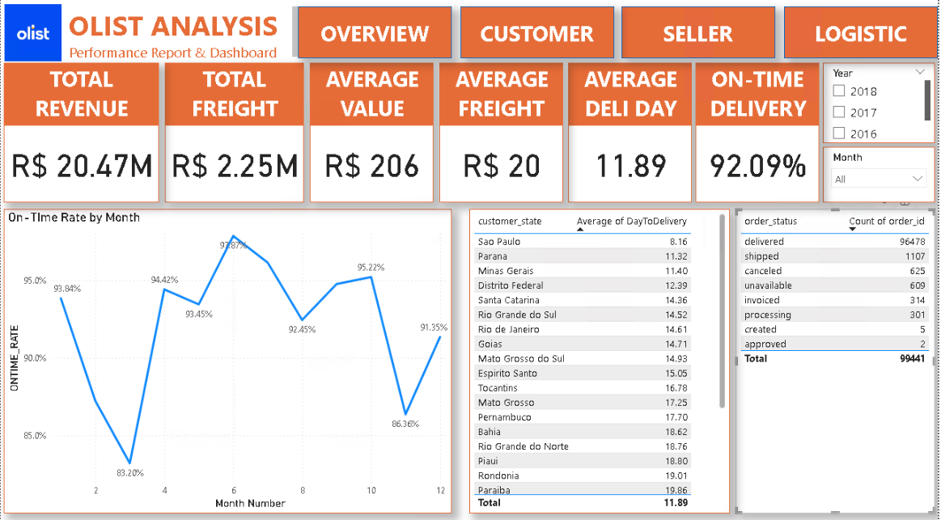
Take Action
Giá trị của phí giao hàng rất lớn
Thời gian giao hàng bình quân rất lớn
Giao hàng đúng hạn cần cải thiện
Xây dựng, hợp tác kênh giao hàng thu về lợi nhuận tốt
Tối ưu chi phí giao hàng > thu hút khách mua hàng nhiều hơn
Thời gian giao hàng cần cải thiện rất nhiều từ đó tăng tỷ lệ giao hàng đúng hẹn & tăng quyết định mua hàng đồng thời giảm tỷ lệ hủy đơn

Slide 14

THANK YOU

